Slide 1
Centrumvisie Sevenum
Naar een beleefbaar en toekomstbestendig Sevenum
2e dorpsbijeenkomst
P03789 / 07-09-2022

Slide 2
Opening – Bart Linssen

Slide 3
Inhoud
Inhoud van de avond
Inleiding
Nog even in herhaling – het hoe en waarom
Wat is er de afgelopen tijd gedaan
Participatie
Terugkijken naar de sessie van 9 februari
Wat hebben we opgehaald
Wijzigingen Analyse en Visie
De (concept) eindvisie
Vervolg

Slide 4
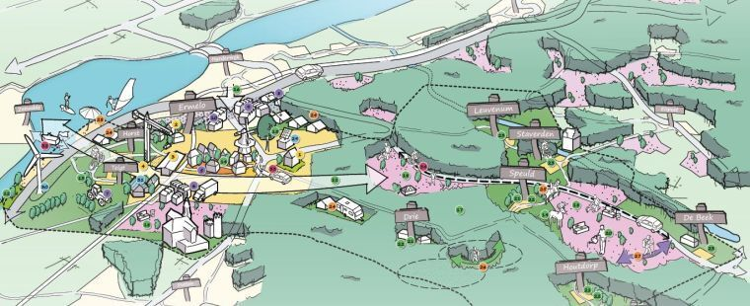
Inleiding
Wat is een gebiedsvisie?
Een gebiedsvisie beschrijft kansen, belemmeringen, ideeen, wensen en (on)mogelijkheden van ontwikkelingen in een gebied
Geeft richting aan ideeën en wensen - denkrichting
Laat zoveel mogelijk de samenhang hiertussen zien
Gaat over een hoger schaalniveau
Biedt bouwstenen voor toekomstige ontwikkelingen en uitwerkingen op planniveau
Maar:
Een visie is geen plan
En is daarmee niet (kei)hard

Slide 5
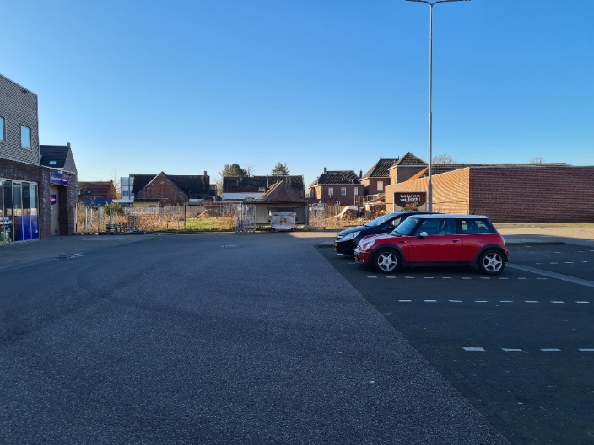
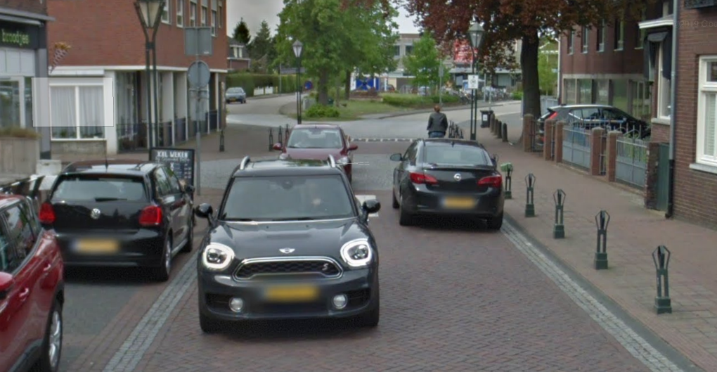
Inleiding
(Centrum)visie Sevenum
Waarom?
Er zijn diverse ontwikkelingen in het centrum
Op visieniveau wil men inzicht in de verkeersproblematiek in de kern Sevenum
Vorige visie Sevenum is gedateerd

Slide 6
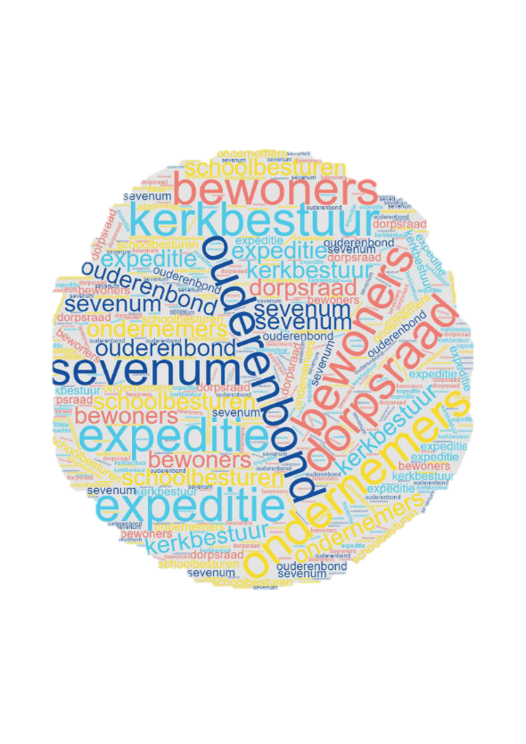
Inleiding
(Centrum)visie Sevenum
Hoe?
Participatie met belanghebbenden/stakeholders
Ophalen van en inzicht krijgen in ideeën/wensen/problemen die spelen
Interviews
Samenbrengen in een visievoorstel
Discussieavonden met stakeholders
Gezamenlijk komen tot een breed gedragen visie
Plenaire dorpsavond
Wat is uw inbreng?
Welke aspecten verdienen extra aandacht?
Om gezamenlijk te komen tot een breed gedragen visie voor het dorp
Een visie van het dorp door het dorp!
2e plenaire dorpsavond
Resultaten 1ste dorpsavond bespreken
Veranderingen in de analyse en visie

Slide 7
Participatie
Terugkijken naar de avond van 9 februari

Slide 8
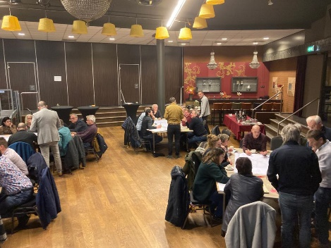
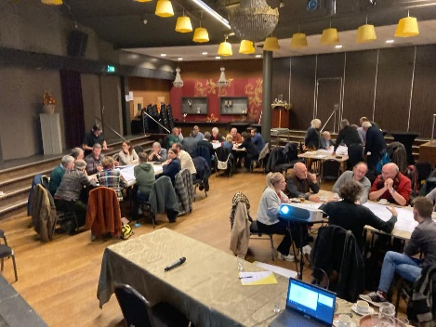
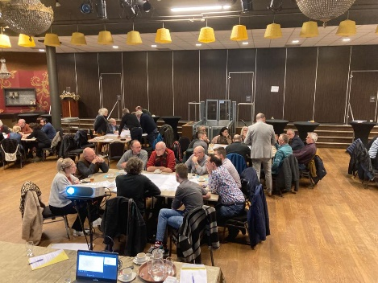
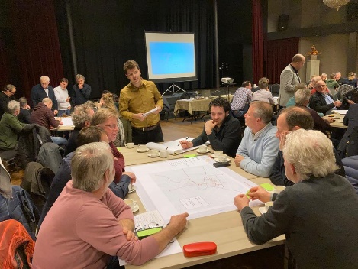
Participatie
De avondsessie
65 deelnemers verdeeld over 7 tafels
Presentatie vooraf met de conceptvisie
Ronde tafel discussie over de thema’s
Functies
Inrichting
Verkeer
Terugkoppeling met de belangrijkste standpunten per tafel
Dit resulteerde in ongeveer 20 flipovervellen met reacties, voorstellen, ideeën enzovoorts.
Een succesvolle avond!
Wat hebben we met jullie input gedaan?

Slide 9
Participatie
Verwerking van de resultaten
Alle opmerkingen zijn per thema in een spreadsheet opgenomen
Elke opmerking is gerubriceerd
Beeldkwaliteit
Groen
Inpasbaarheid
Klimaat
Leefbaarheid
Parkeren
Versterking groenstructuur
Veiligheid
Elke opmerking is voorzien van een beknopte toelichtende tekst met uitleg
Tenslotte is per rubriek bepaald op welke wijze de opmerking leidt tot aanpassing/aanvulling van de visie

Slide 10
Participatie
Beeldkwaliteit
Thema | Ideeën en standpunten | extra opmerking | rubriek | Uitleg/vertaling | Aanpassing visie
Inrichting | lang parkeren en groen combineren | minder stenig, koppelen aan éénrichtingsweg | beeldkwaliteit | Groenere parkeerpleinen | Aandachtspunt Kruisweide en Past. Vullinghsplein
Inrichting | ingetogen, rustieke sfeer |  | beeldkwaliteit |  | -
Inrichting | parkeerplaatsen mooier met bomen |  | beeldkwaliteit | Groenere parkeerpleinen | Aandachtspunt Kruisweide en Past. Vullinghsplein
Inrichting | Raadhuisplein aan voet van kerk laten aansluiten | muurtjes weghalen, plein sfeervoller, wel parkeren, wellicht minder | beeldkwaliteit | Kerk minder op eigen perceel maar visueel betrekken bij het Raadhuisplein | Goede toevoeging aan visie
Inrichting | vergroenen Past. Vullinghsplein | ook tav gevels | beeldkwaliteit | Groenere parkeerpleinen | Aandachtspunt Kruisweide en Past. Vullinghsplein
Groen
Thema | Ideeën en standpunten | extra opmerking | rubriek | Uitleg/vertaling | Aanpassing visie
Inrichting | niet alle ruimtes opvullen, maar ook ruimte voor groen en cultuurhistorische waarden |  | Groen | De balans tussen groen en overige functies wordt als scheef ervaren. | Aandacht voor groene component in tekst en beeld
Inpasbaarheid
Thema | Ideeën en standpunten | extra opmerking | rubriek | Uitleg/vertaling | Aanpassing visie
Inrichting | evenementenpleinen met verplaatsbaar groen |  | inpasbaarheid | Bij keuze evenementenplein rekening houden met groen | Opnemen in tekst. Geldt met name voor Raadhuisplein
Klimaat
Thema | Ideeën en standpunten | extra opmerking | rubriek | Uitleg/vertaling | Aanpassing visie
Inrichting | groenkeuze op klimaatadaptatie | hittestress, waterafvoer | klimaat | Aspect duurzaamheid | In tekst aandacht voor hebben
Inrichting | veel groen, veel gemaaid kruid |  | klimaat | Aspect duurzaamheid | In tekst aandacht voor hebben
Inrichting | meer groen op warme plekken - hittestress | heatmap | klimaat | Aspect duurzaamheid | In tekst aandacht voor hebben

Slide 11
Wijzigingen visie
Samenvattend hebben de opmerkingen tot onderstaande aanpassingen van analyse en visie geleid:
Functies en doelgroepen
School
Behoud scholen op locatie Krullevaar en de Horizon.
Ook de locatie van Het Spansel aan de rand van Sevenum in de visie.
Wonen
Zorg gerelateerde ouderwoningen en zorgfuncties ontbreken
Wingerd als zorghoek
Oude raadhuis eventueel naar wonen
Maraboe potentieel wooninbreidingsgebied
Maatschappelijk
Locatie De Wingerd niet erg ter discussie, wel de verbinding met het centrum
Oude raadhuis misschien nog mooiere locatie, maar twijfels over bruikbaarheid
Retail
Boodschappenplein bekrachtigd, maar niet te eenzijdig voor dynamisch centrum
Meer kansen voor retail bij verplaatsing Regiobank

Slide 12
Wijzigingen visie
Vervolg functies en doelgroepen:
Horeca
Clustering is een goed uitgangspunt
Sport
Buitensporten clusteren op Het Spansel inclusief de tennisaccommodatie

Slide 13
Wijzigingen visie
Verkeer (apart uitvoeringstraject)
Minder verkeer en minder zwaar verkeer. Doorgaand verkeer ontmoedigen
Eenrichtingsverkeer een optie, maar geen concensus
Andere route door onaantrekkelijke Kleefsedijk, herinrichting is ook een optie
Nieuwbouw van woningen moet niet leiden tot nieuwe verkeersoverlast (m.n. Molenstraat)
Algemene conclusie: problemen oplosbaar binnen de bestaande verkeersstructuur
Knelpunten voor de analysekaart
De Hees is onoverzichtelijk
De Klassenweg is te smal
De knik in de Pastoor Vullinghsstraat bij TIM is gevaarlijk
Kruispunt Molenstraat – Molenveldweg wordt ervaren als knelpunt
Aansluitingen Staarterstraat op De Hees en De Steeg zijn knelpunt
Quickwins waarmee de gemeente al aan de slag kan
Onderzoek verplaatsing buslijnen buiten het centrum inclusief goede fietsenstalling
Verbeteren bewegwijzering rondom de kern

Slide 14
Wijzigingen visie
Groen en infra
Parkeren
Zoveel mogelijk clusteren en op juiste locatie, randen centrum en bijvoorbeeld op huidig tenniscomplex
Voldoende fietsparkeerplaatsen, ook voor elektrische fietsen
Vergroening
Groen van goede kwaliteit waar beter en vroegtijdig over is nagedacht qua biodiversiteit
Beter bruikbare openbare ruimte door plaatsen zitelementen, activiteiten en bezinningspark
Parkeerplaatsen meer vergroenen
Meer ruimte voor groen en cultuurhistorische waarden. Niet alles met harde functies invullen
Verplaatsbaar groen op Raadhuisplein ivm pleinfunctie
Groen als middel tegen hittestress
Inrichting
De kerk meer betrekken bij de straat en het plein i.p.v. op haar eigen perceel

Slide 15
Analyse en visie
Analyse en Visie naar aanleiding van dorpssessie

Slide 16
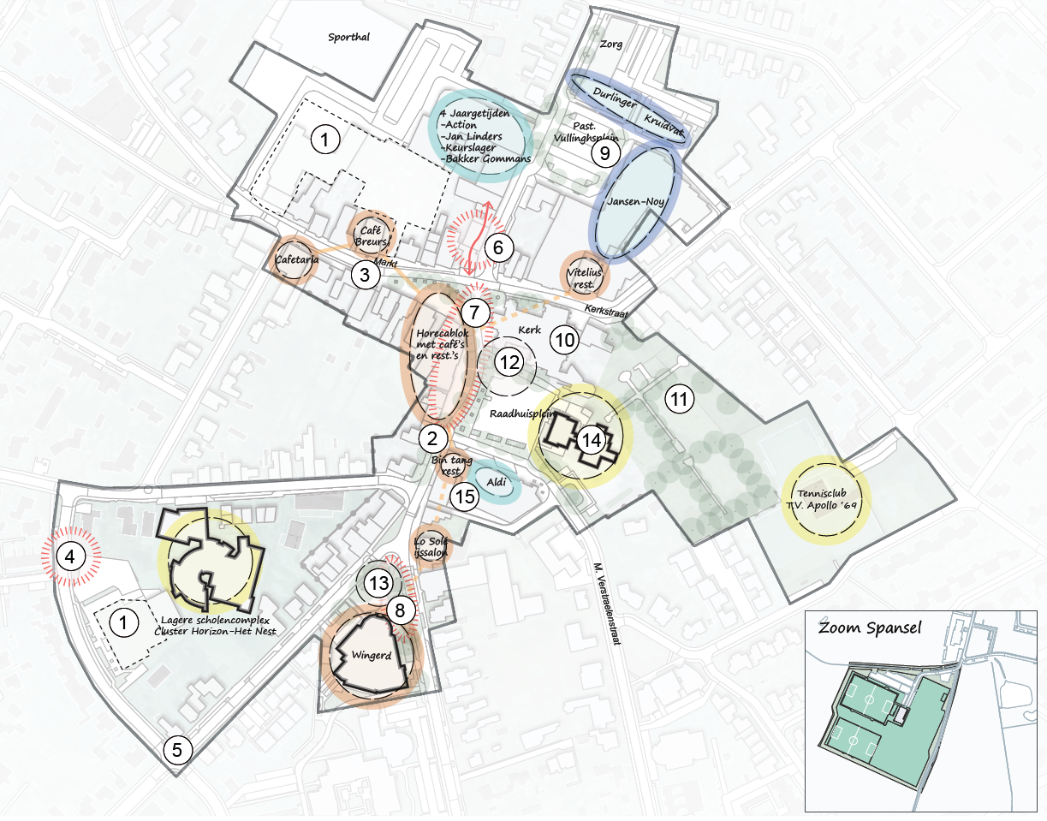
Analyse functioneel en ruimtelijk
Onaantrekkelijk/braakliggend/ te ontwikkelen terrein;
Lint van aaneengeschakelde, losse en deels niet uitnodigende horecazaken;
Kruising van OV-bussen op de markt levert door het smalle profiel problemen op;
Verkeersveiligheid m.b.t. sluipverkeer bij school;
Bewegwijzering van A67 richting Horst loopt via centrum;
Kronkel in kruispunt zorgt voor verkeersproblematiek;
Hoge verkeersdruk in centrum (doorgaand en bestemming). Vrachtverkeer verboden maar sporadisch aanwezig;
Bewandelbaarheid, oversteekplek en terrasinpassing ter hoogte van Lo Solé wordt als onveilig ervaren;
Retail en diensten geclusterd rondom Past. Vullinghsplein. Pastoor Vullinghsplein mist verblijfskwaliteit en groen;
Kerk blijft huidige functie behouden (wellicht herontwikkeling in verdere toekomst). Openbare ruimte rondom kerk van lage kwaliteit;
Begraafplaats in goede staat, maar is monofunctioneel;
Inrichtingsproblematiek groen: o.a. bomen in centrum in verval (zoals kastanjes met dode toppen);
De Wingerd mist momenteel de connectie met het centrum. Omgeving Wingerd mist verblijfskwaliteit;
Voornemen verplaatsing de Dobbelsteen naar locatie de Horizon. Wens verplaatsen Wingerd naar Raadshuis;
Aldi kampt met ruimtegebrek.
Algemeen: Wens voor functionele vergroening, hogere biodiversiteit, sfeerverlichting en kwaliteitsobjecten (zoals kunst, cultuur, straatmeubilair,...) in het centrum.

Slide 17
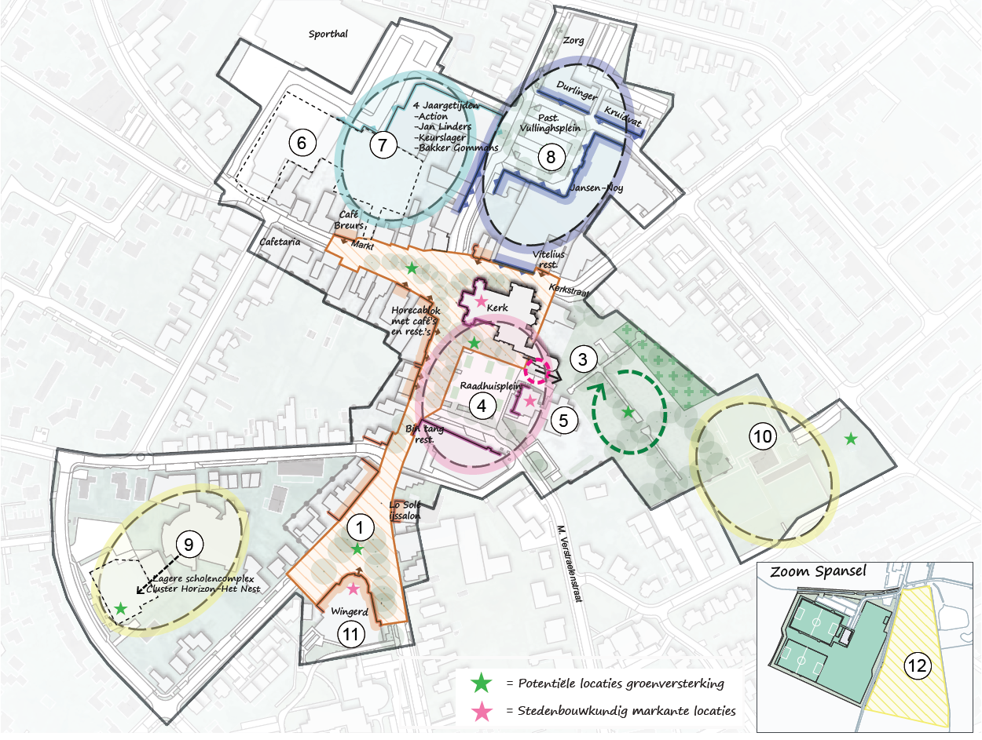
Visie functioneel en ruimtelijk
Horeca (oranje)
Wingerd-locatie verbinden met overige horeca door ‘tapijt’
Voldoende fietsparkeren (ook elektrisch) bij horeca
Diensten/Maatschappelijk (roze)
Toegankelijkheid begraafplaats versterken en aantrekkelijker maken door passend programma toevoegen aan begraafplaats, zoals een moestuin/boomgaard/bezinningspark;
Zone bij Raadhuisplein multifunctioneel inzetten m.b.t. parkeren, evenementen, (verplaatsbaar) groen en verblijf. Hoog ontwikkelingspotentieel voor diensten (bijv. verplaatsen Regiobank);
Raadhuis: Dobbelsteen relocatie en kans voor nieuwe locatie Wingerd, diensten of woningen;
Boodschappen (lichtblauw)
Braakliggend; potentieel voor woon/winkel ontwikkeling;
Boodschappen cluster (bijv. door verplaatsen Aldi);
Retail (donkerblauw)
Retailhart versterken rondom Past. Vullinghsplein;
Sport/educatie -of- nieuwbouw wonen (geel)
a. Doorontwikkeling als Integraal Kind Centrum; -of-
b. Kansen voor woningbouw onderzoeken;
Bij verplaatsing tennisvelden kansen voor woningbouw;
Wingerd: Kans voor toekomstige ontwikkeling zorgfuncties
Gebied ten oosten van Spansel (geel) als potentiële uitbreidingslocatie sport en scholencomplex.
Alg.: Hoge groenkwaliteit door bestaande groenstructuren te versterken en nieuwe toe te voegen. Het toepassen van ruimte voor (bestaande en nieuwe) bomen en laag groen. Gebruik van diverse soorten voor een verhoogde biodiversiteit in het centrum. Zie groene sterren op kaart voor potentiële locaties groenversterking.

Slide 18
Vervolg
Hoe nu verder?

Slide 19
Verkeer kern Sevenum vormen werkgroep
Kaders Centrum visie
Ruimtelijke Plannen
Wensen en eisen
Werkgroep in klein comité
Centrumvisie geeft kaders
Samenwerken aan invulling van kaders
Ideeën en ervaringen uitwisselen
Quick wins pakken
Meedoen? Mail naar PostbusEenG@horstaandemaas.nl
Knel punten
Werkgroep
Verkeersplan Sevenum

